Slide 1
Dependency Injection in .NET
Notes:
Nó giúp giảm sự liên kết giữa các class, giúp chúng trở nên dễ dàng hơn trong việc kiểm tra, bảo trì và nâng cấp. Khi sử dụng Dependency Injection, các class không phải tạo ra các đối tượng phụ thuộc của chúng mà sẽ được cung cấp bởi một bên thứ ba, thường là một container hoặc framework Dependency Injection. Các class sẽ tương tác với các đối tượng được cung cấp này thông qua các interface hoặc abstract class, điều này giúp cho code trở nên dễ hiểu, trực quan hơn và dễ bảo trì hơn.

Slide 2
Objectives
Overview the SOLID Principles
Overview the Inversion of Control (IoC) pattern
Overview the Dependency Injection (DI)
Describe about Service Lifetimes in DI
Describe about Dependency Injection patterns
Describe about Advantages and Disadvantages of DI patterns
Demo about IoC pattern
Demo about DI pattern: Constructor, Property, Method and Ambient Context

Slide 3
Overview The SOLID Principles
Notes:
SOLID Principles là một tập hợp các nguyên tắc thiết kế phần mềm, được đưa ra bởi Robert C. Martin vào những năm 2000 để giúp tạo ra các hệ thống phần mềm dễ bảo trì, mở rộng và tái sử dụng.

Slide 4
Understanding The SOLID Principles
The SOLID principles were developed by Robert C. Martin in a 2000 essay, “Design Principles and Design Patterns,” although the acronym was coined later by Michael Feathers
SOLID is a popular set of design principles that are used in object-oriented software development
SOLID is an acronym that stands for five key design principles: single responsibility principle, open-closed principle, Liskov substitution principle, interface segregation principle, and dependency inversion principle
All five are commonly used by software engineers and provide some important benefits for developers
Notes:
Các nguyên tắc này cùng nhau tạo nên một tập hợp các nguyên tắc thiết kế phần mềm linh hoạt và có khả năng mở rộng, giúp tạo ra các hệ thống phần mềm dễ dàng bảo trì, tái sử dụng và mở rộng. Ngoài ra, SOLID cũng giúp cải thiện tính linh hoạt và độ tin cậy của mã nguồn.

Slide 5
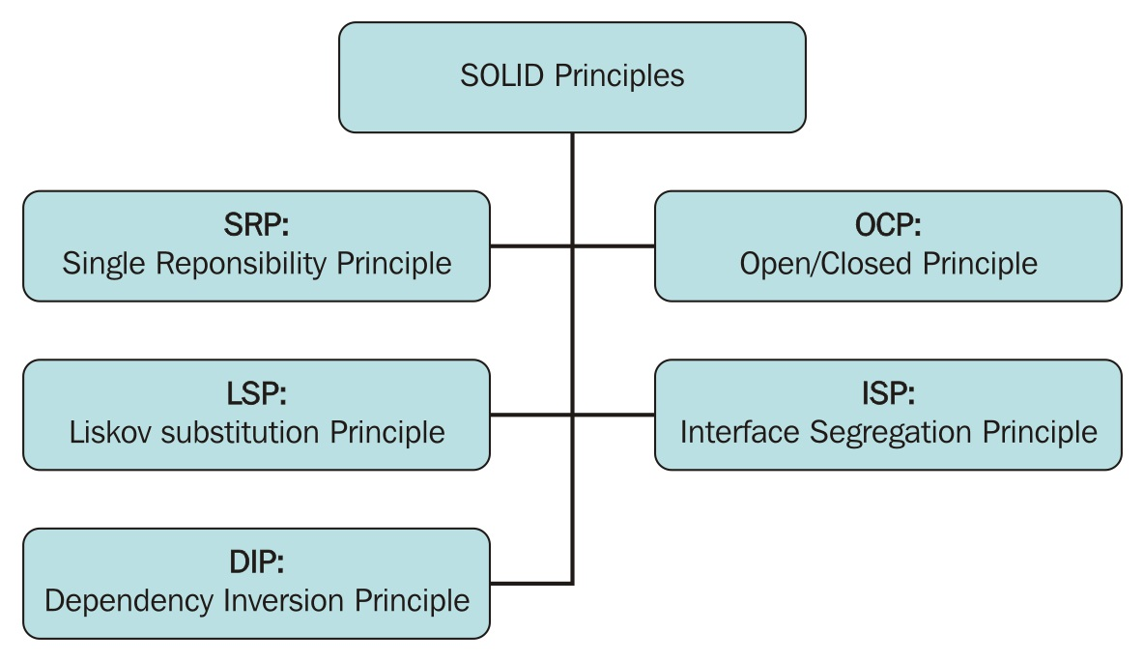
Understanding The SOLID Principles
The following diagram schematizes the five principles' initials and correspondences:
Notes:
S - Single Responsibility Principle (Nguyên tắc trách nhiệm đơn)
O - Open/Closed Principle (Nguyên tắc đóng mở)
L - Liskov Substitution Principle (Nguyên tắc thay thế Liskov)
I - Interface Segregation Principle (Nguyên tắc phân chia giao diện)
D - Dependency Inversion Principle (Nguyên tắc đảo ngược sự phụ thuộc)

Slide 6
Understanding The SOLID Principles
S - Single Responsibility Principle: A class should have only a single responsibility (that is, only one potential change in the software's specification should be able to affect the specification of the class)
O - Open/Closed Principle: Software entities should be open for extension, but closed for modification
L - Liskov Substitution Principle: Objects in a program should be replaceable with instances of their subtypes without altering the correctness of that program
I - Interface Segregation Principle: Many client-specific interfaces are better than one general-purpose interface
D - Dependency Inversion Principle:
High-level modules should not depend on low-level modules. Both should depend on abstractions
Abstractions should not depend upon details. Details should depend upon abstractions
Notes:
Một class hoặc module nên chỉ chịu trách nhiệm duy nhất về một nhiệm vụ cụ thể. Điều này giúp tăng tính tái sử dụng và dễ bảo trì, vì mỗi lớp chỉ quản lý một phần logic duy nhất.
Một class nên được thiết kế sao cho nó mở rộng được (có thể thêm tính năng mới) nhưng đóng lại để sửa đổi (không cần phải sửa code hiện tại). Điều này đảm bảo tính linh hoạt của hệ thống.
Đối tượng của lớp con phải có thể thay thế được đối tượng của lớp cha mà không làm thay đổi tính đúng đắn của chương trình. Nguyên tắc này đảm bảo tính đúng đắn và kiểm soát hành vi của hệ thống khi kế thừa.
Không nên đưa ra một interface quá toàn diện, nhưng nên tách riêng các chức năng và yêu cầu vào các interface khác nhau. Nguyên tắc này giúp giảm sự phụ thuộc giữa các lớp và cải thiện tính linh hoạt.
Module cao hơn không nên phụ thuộc vào module thấp hơn, cả hai nên phụ thuộc vào abstraction. Nguyên tắc này giúp giảm sự phụ thuộc giữa các lớp và giúp dễ dàng thay đổi implemention của abstraction.

Slide 7
1. Single Responsibility Principle (SRP) - Nguyên tắc trách nhiệm đơn
Một class chỉ nên có một trách nhiệm duy nhất.
Một class có nhiều trách nhiệm sẽ dẫn đến việc code khó hiểu, khó bảo trì và khó tái sử dụng.
2. Open/Closed Principle (OCP) - Nguyên tắc đóng mở:
Một class nên được thiết kế để mở rộng (khả năng mở rộng) nhưng đóng lại với việc thay đổi (khả năng thay đổi).
Không nên sửa đổi code của một class khi muốn thay đổi hoặc mở rộng tính năng của class đó.

Slide 8
3. Liskov Substitution Principle (LSP) - Nguyên tắc thay thế Liskov
Một class con phải có thể thay thế cho class cha mà không làm thay đổi tính năng của chương trình.
Nếu class cha có phương thức hoặc thuộc tính nào đó, thì tất cả các class con phải thừa kế và sử dụng chúng một cách nhất quán.
4. Interface Segregation Principle (ISP) - Nguyên tắc phân chia giao diện
Không nên buộc một class phải implement những phương thức mà nó không cần sử dụng.
Nên phân chia các interface thành các interface nhỏ hơn để dễ dàng implement và sử dụng.

Slide 9
5. Dependency Inversion Principle (DIP) - Nguyên tắc đảo ngược sự phụ thuộc
Một class không nên phụ thuộc vào một class khác mà nó cần tương tác.
Thay vào đó, các class nên phụ thuộc vào một interface hoặc một abstract class, giúp giảm sự phụ thuộc và làm cho code dễ dàng bảo trì và mở rộng hơn.

Slide 10
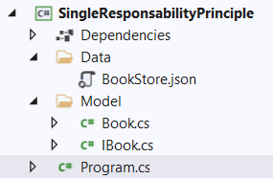
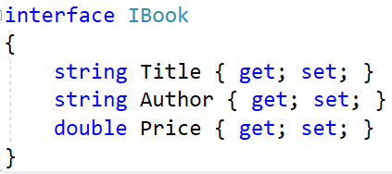
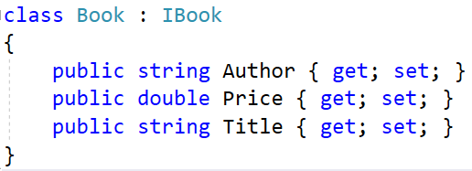
Single Responsibility Principle Demo
[
{
"Title": "Mastering C# and .NET Programming",
"Author": "Marino Posadas",
"Price": 49.89
},
{
"Title": "F# Programming",
"Author": "Apress",
"Price": 33.91
}
]
1
2
3

Slide 11
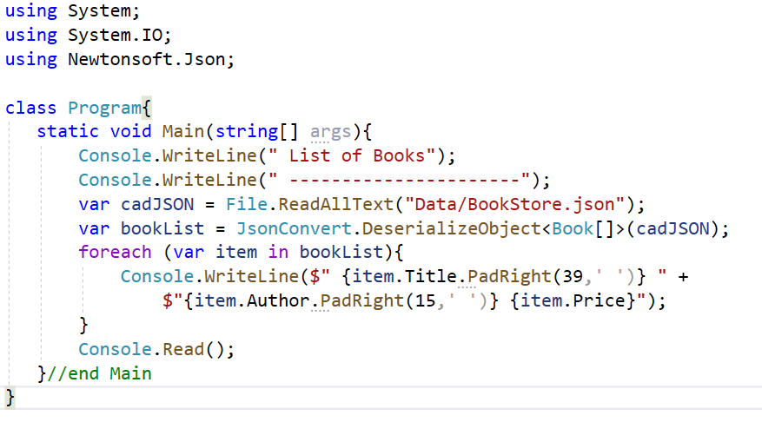
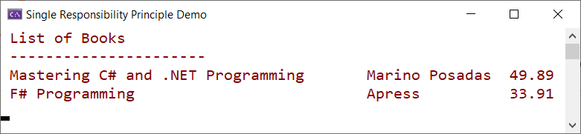
Single Responsibility Principle Demo
4
Install Newtonsoft.Json package from NuGet
5
Program.cs
6

Slide 12
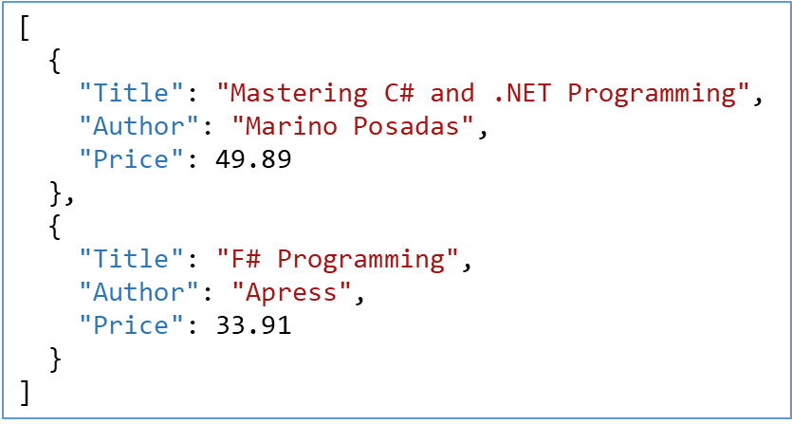
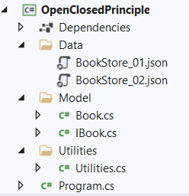
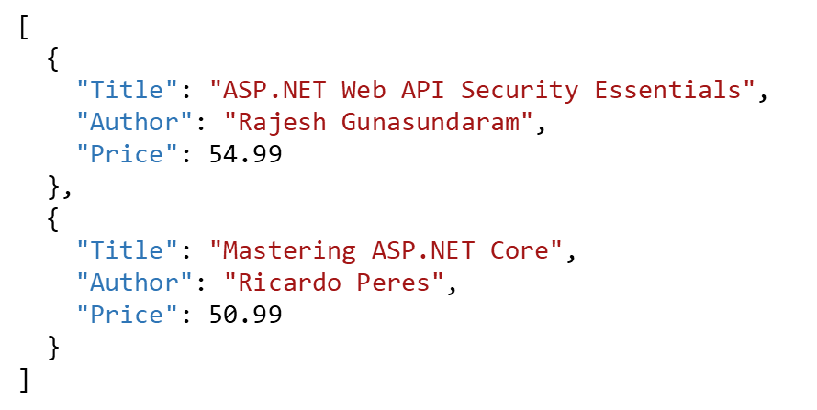
Open/Closed Principle Demo
1
2
3
4

Slide 13
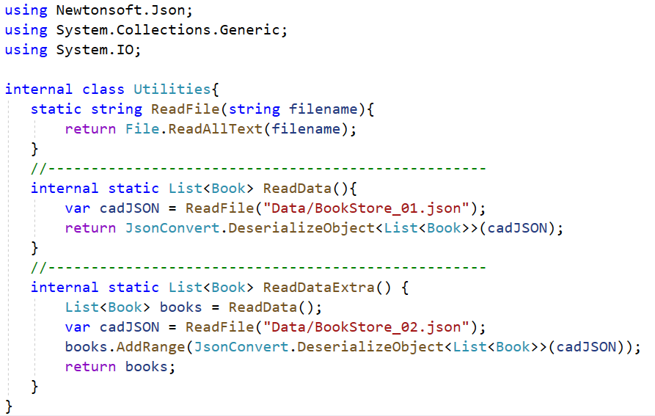
Open/Closed Principle Demo
5

Slide 14
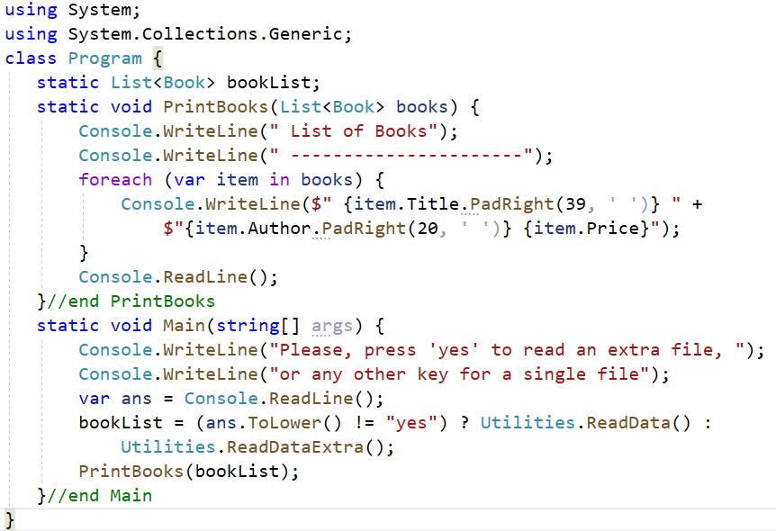
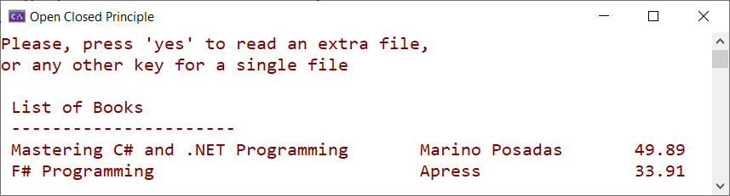
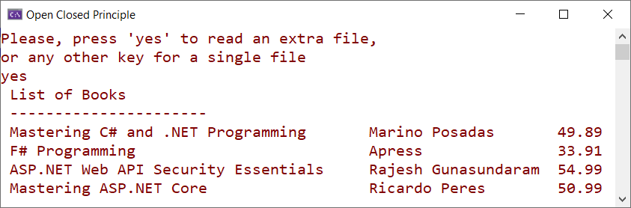
Open/Closed Principle Demo
6
Program.cs
7
8

Slide 15
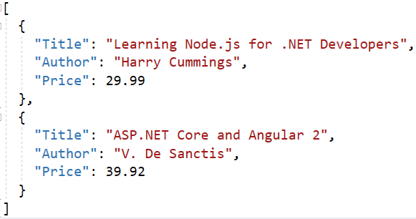
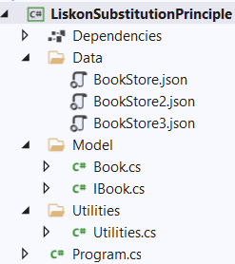
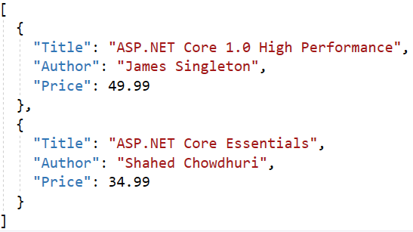
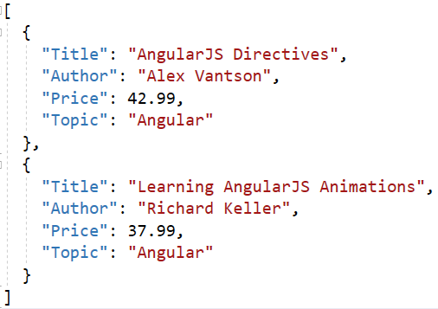
Liskov Substitution Principle Demo

Slide 16
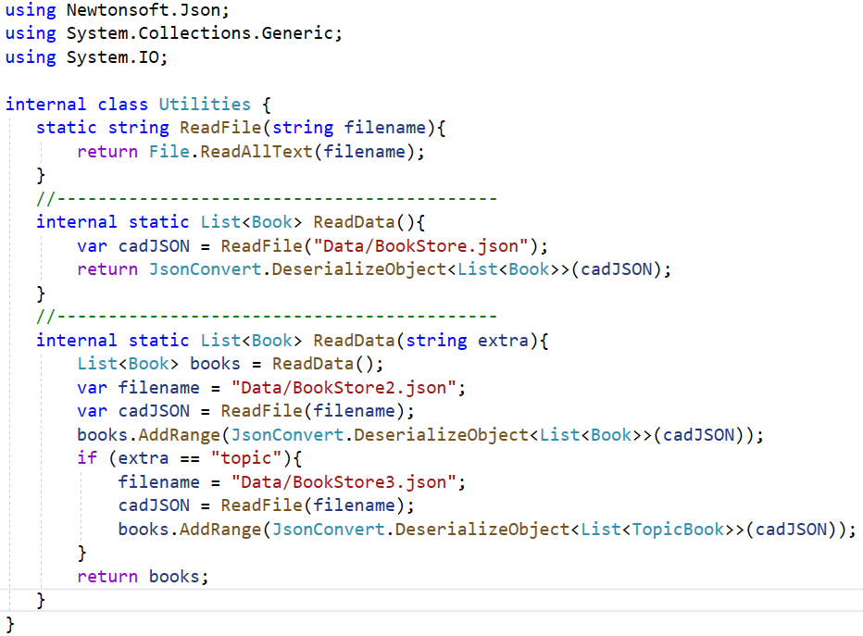
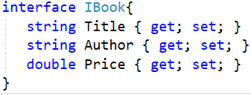
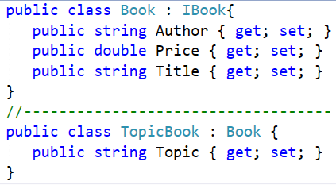
Liskov Substitution Principle Demo
IBook.cs
Utilities.cs
Book.cs

Slide 17
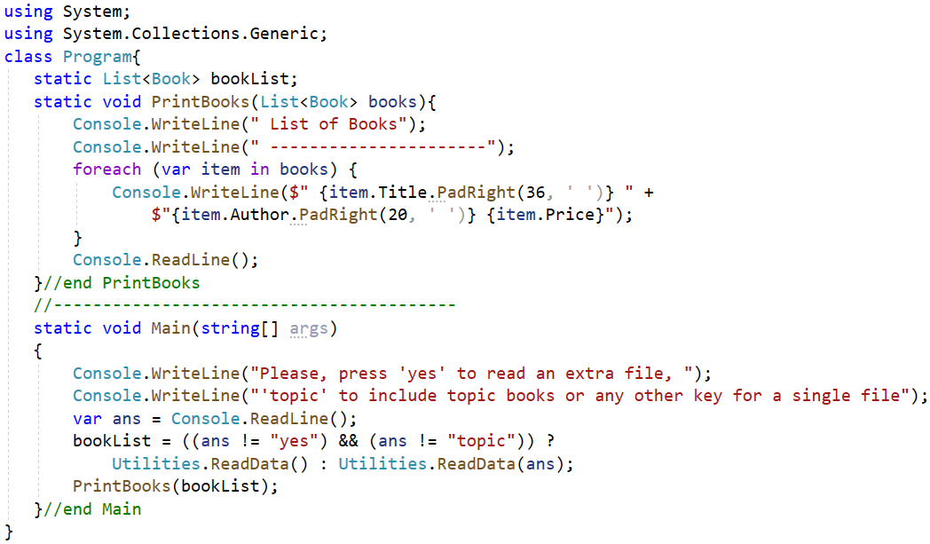
Liskov Substitution Principle Demo
Program.cs

Slide 18
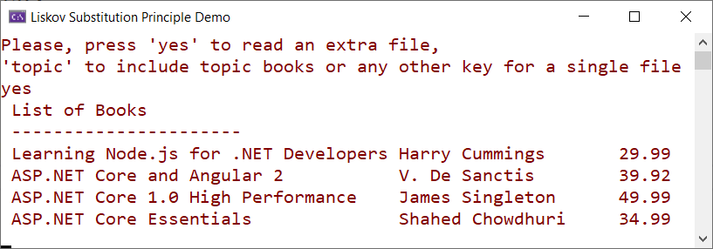
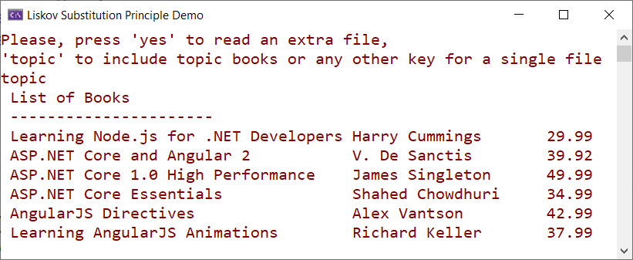
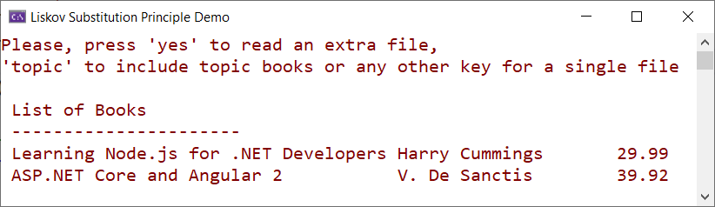
Liskov Substitution Principle Demo

Slide 19
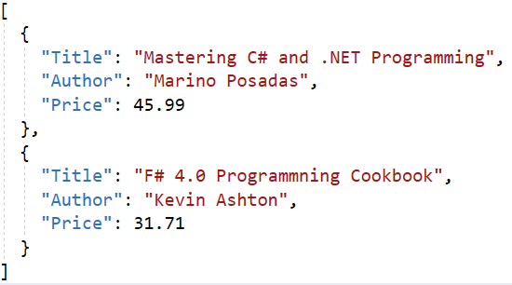
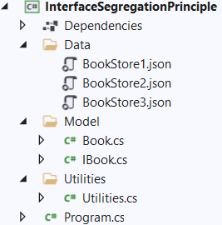
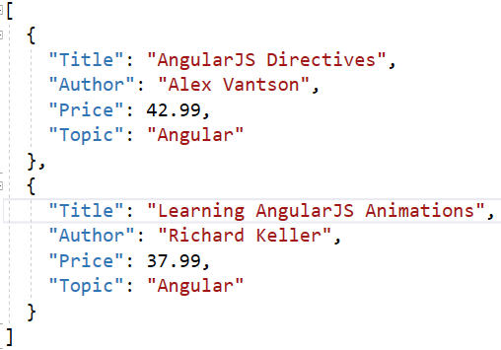
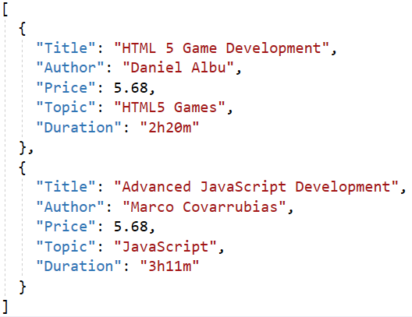
Interface Segregation Principle Demo

Slide 20
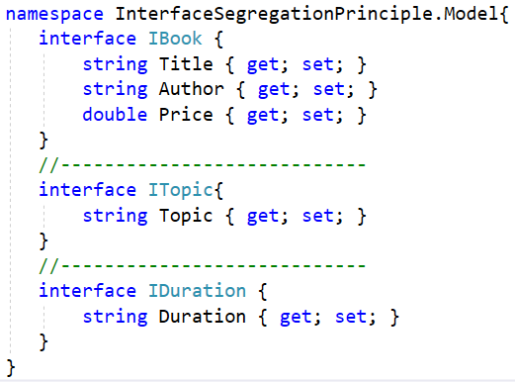
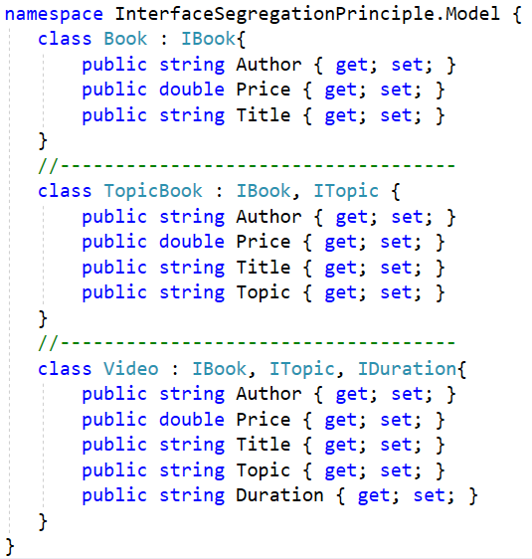
Interface Segregation Principle Demo

Slide 21
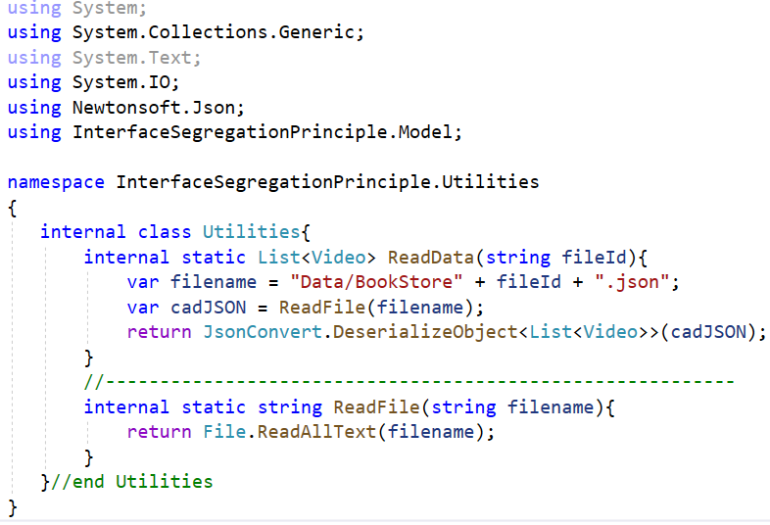
Interface Segregation Principle Demo

Slide 22
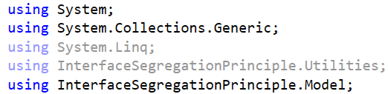
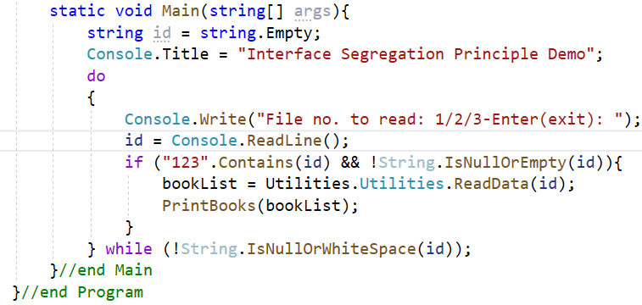
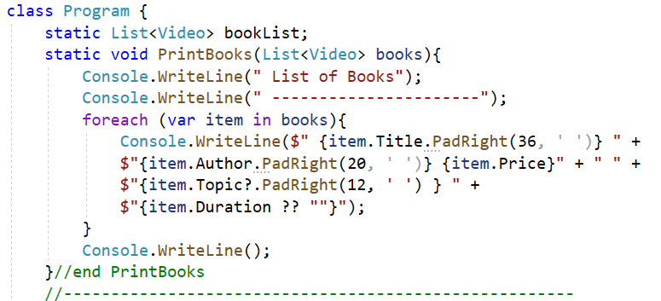
Interface Segregation Principle Demo
Program.cs

Slide 23
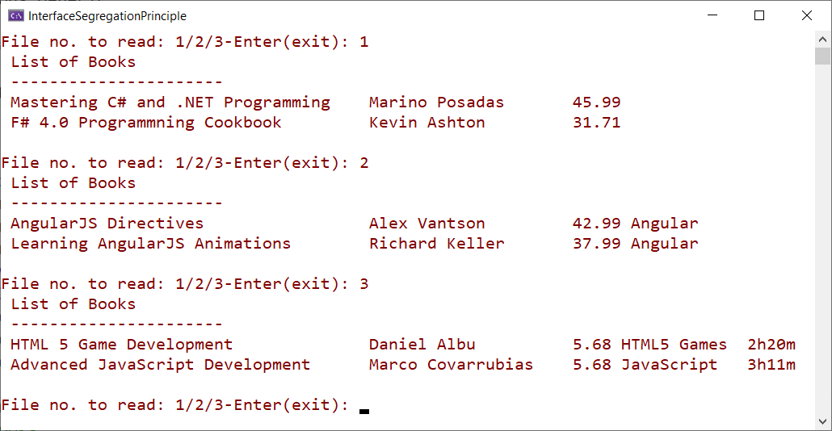
Interface Segregation Principle Demo

Slide 24
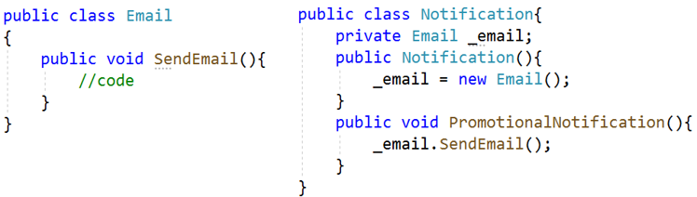
Dependency Inversion Principle (DIP)
High-level modules should not depend on low-level modules. Both should depend on the abstraction
Abstractions should not depend on details. Details should depend on abstractions
Notification depends on Email, creating an instance in its constructor. This kind of interaction is said to be tightly coupled. If we want to send other types of notification as well, we have to modify the way the Notification class is implemented
Notes:
"Tightly coupled" (kết nối chặt chẽ) là một thuật ngữ thường được sử dụng trong lĩnh vực phát triển phần mềm để mô tả một mối quan hệ mật thiết giữa các thành phần trong hệ thống. Khi các thành phần của hệ thống được thiết kế theo kiểu "tightly coupled", chúng phụ thuộc rất nhiều vào nhau và sự thay đổi ở một thành phần có thể ảnh hưởng trực tiếp đến các thành phần khác.
Đặc điểm của Tightly Coupled
Phụ thuộc chặt chẽ: Các thành phần phải biết nhiều về nhau để hoạt động, điều này dẫn đến sự phụ thuộc cao.
Khó khăn trong bảo trì và mở rộng: Việc thay đổi một thành phần có thể yêu cầu thay đổi nhiều thành phần khác liên quan, dẫn đến chi phí bảo trì cao và khó khăn trong việc mở rộng hệ thống.
Ít linh hoạt: Hệ thống khó thích nghi với những thay đổi hoặc nâng cấp vì các thành phần không thể hoạt động một cách độc lập.

Slide 25
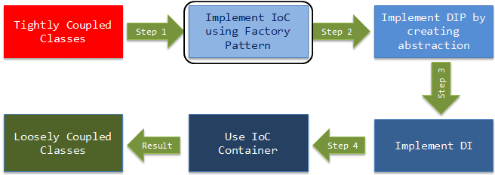
Understanding Inversion of Control (IoC)
Inversion of Control (IoC) is a design principle. As the name suggests, it is used to invert different kinds of controls in object-oriented design to achieve loose coupling
The controls refer to any additional responsibilities a class has, other than its main responsibility. This include control over the flow of an application, and control over the flow of an object creation or dependent object creation and binding
The IoC principle helps in designing loosely coupled classes which make them testable, maintainable and extensible
The DIP is a principle or set of rules kind of theory. On the other hand, Inversion of Control is a pattern of well-defined steps we can follow to make our code DIP friendly
Notes:
Inversion of Control (IoC) được sử dụng để giảm sự phụ thuộc giữa các thành phần của hệ thống, đồng thời tăng tính linh hoạt và khả năng tái sử dụng của mã nguồn.
IoC là phương pháp thiết kế mà trong đó, quyền kiểm soát về việc tạo mới các đối tượng hay quản lý các đối tượng đó được chuyển từ mã nguồn (code) sang container hay framework. Theo cách này, các thành phần của hệ thống sẽ chỉ phụ thuộc vào container hay framework đó chứ không phụ thuộc trực tiếp vào nhau, giúp tạo ra kiến trúc linh hoạt, dễ dàng bảo trì và mở rộng.
IoC có thể được thực hiện thông qua Dependency Injection (DI), là cách triển khai của IoC, trong đó các phụ thuộc của đối tượng được chuyển vào thông qua các tham số hàm hoặc thông qua các property của đối tượng đó. Các phụ thuộc này có thể là các đối tượng được tạo mới bởi container hay framework, giúp tạo ra một sự tách biệt giữa việc tạo mới các đối tượng và sử dụng chúng.

Slide 26
IoC stands for Inversion of Control, which is an important concept in object-oriented programming and a key part of Dependency Injection (DI).
Traditionally, when you want to use an object, you would create it yourself or use another class to create it. However, with IoC, you don't create the object yourself; you let another component manage the object for you.
This means that instead of objects in the application being created and managed by other objects, IoC allows objects to be created and managed by a third-party component, called a container. This container is responsible for managing the lifecycle of objects, including creating, allocating, releasing, and destroying them.
When using IoC, you don't have to worry about creating objects, managing their lifecycle, or releasing them. You can simply focus on using them to solve problems in your application.
IoC helps reduce dependencies between components in the application, increases reuse, and improves the testability and maintainability of code. It also increases the flexibility of code, allowing you to change the operation of the application without modifying the application code.

Slide 27
IoC là viết tắt của Inversion of Control (đảo ngược điều khiển), là một khái niệm quan trọng trong lập trình hướng đối tượng và là một phần quan trọng trong Dependency Injection (DI).
Trong truyền thống, khi bạn muốn sử dụng một đối tượng (object), bạn sẽ tự tạo nó hoặc sử dụng một class khác để tạo nó. Nhưng trong IoC, bạn không tự tạo đối tượng đó mà bạn để một thành phần khác quản lý đối tượng đó cho bạn.
Điều này có nghĩa là, thay vì các đối tượng trong ứng dụng được tạo ra và quản lý bởi các đối tượng khác, IoC cho phép các đối tượng được tạo và quản lý bởi một bên thứ ba, được gọi là container. Container này có trách nhiệm quản lý vòng đời của các đối tượng, bao gồm tạo, phân bổ, giải phóng và phá hủy chúng.
Khi sử dụng IoC, bạn không cần phải lo lắng về việc tạo đối tượng, quản lý vòng đời của đối tượng và giải phóng đối tượng, mà chỉ cần chú tâm vào việc sử dụng chúng để giải quyết các vấn đề trong ứng dụng của bạn.
IoC giúp giảm sự phụ thuộc giữa các thành phần trong ứng dụng, tăng tính tái sử dụng và cải thiện khả năng kiểm thử và bảo trì của mã. Nó cũng giúp tăng tính linh hoạt của mã, cho phép bạn thay đổi hoạt động của ứng dụng mà không cần phải sửa đổi mã của ứng dụng.

Slide 28
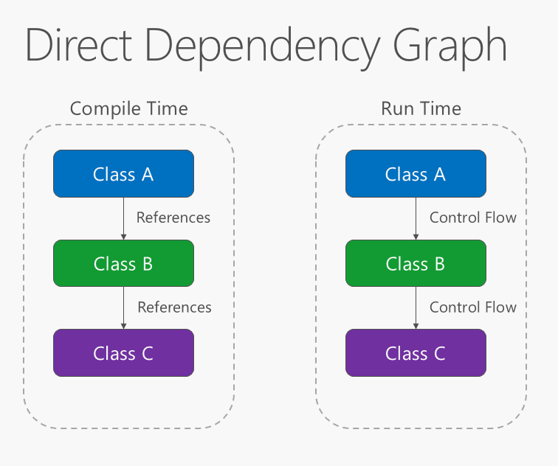
Understanding Inversion of Control (IoC)
The direction of dependency within the application should be in the direction of abstraction, not implementation details. Most applications are written such that compile-time dependency flows in the direction of runtime execution, producing a direct dependency graph
That is, if class A calls a method of class B and class B calls a method of class C, then at compile time class A will depend on class B, and class B will depend on class C, as shown in the figure
Notes:
Nó là khái niệm thiết kế phần mềm trong đó các đối tượng không tạo ra và quản lý các đối tượng khác mà chúng cần sử dụng. Thay vào đó, việc tạo ra và quản lý các đối tượng được chuyển sang cho một bên thứ ba, được gọi là "container" (bộ chứa), để giảm sự phụ thuộc giữa các đối tượng và cải thiện khả năng mở rộng và bảo trì của ứng dụng. IoC là một trong những nguyên tắc cơ bản của Dependency Injection (DI) trong lập trình hướng đối tượng.

Slide 29
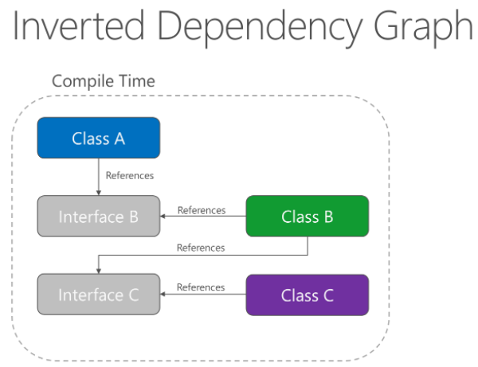
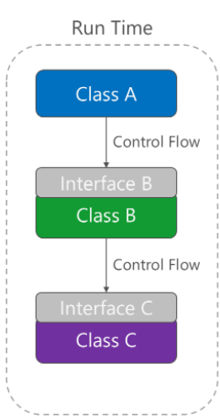
Understanding Inversion of Control (IoC)
Applying the Dependency Inversion Principle (DIP) allows A to call methods on an abstraction that B implements, making it possible for A to call B at runtime, but for B to depend on an interface controlled by A at compile time (thus, inverting the typical compile-time dependency)
At run time, the flow of program execution remains unchanged, but the introduction of interfaces means that different implementations of these interfaces can easily be plugged in
Notes:
Các lợi ích của IoC bao gồm:
Giảm sự phụ thuộc giữa các thành phần của hệ thống, giúp mã nguồn dễ bảo trì và mở rộng hơn.
Tăng tính linh hoạt và khả năng tái sử dụng của mã nguồn.
Giúp tách biệt giữa việc tạo mới các đối tượng và sử dụng chúng.
Giúp kiểm soát quá trình tạo mới và quản lý các đối tượng của hệ thống.

Slide 30
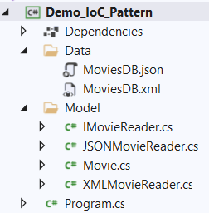
IoC Pattern Demo
[
{
"ID": "1",
"Title": "Jurassic Park",
"OscarNominations": "3",
"OscarWins": "3"
},
{
"ID": "2",
"Title": "Spider-Man",
"OscarNominations": "2",
"OscarWins": "0"
}
]
<Movies>
<Movie>
<ID>3</ID>
<Title>King Kong</Title>
<OscarNominations>4</OscarNominations>
<OscarWins>3</OscarWins>
</Movie>
<Movie>
<ID>5</ID>
<Title>Superman Returns</Title>
<OscarNominations>1</OscarNominations>
<OscarWins>0</OscarWins>
</Movie>
</Movies>

Slide 31
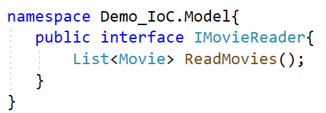
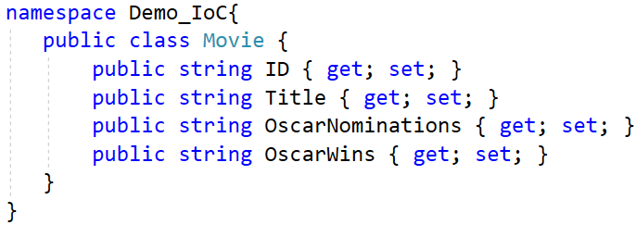
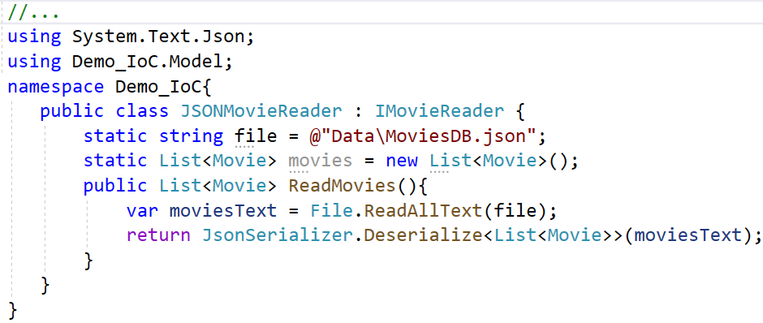
IoC Pattern Demo

Slide 32
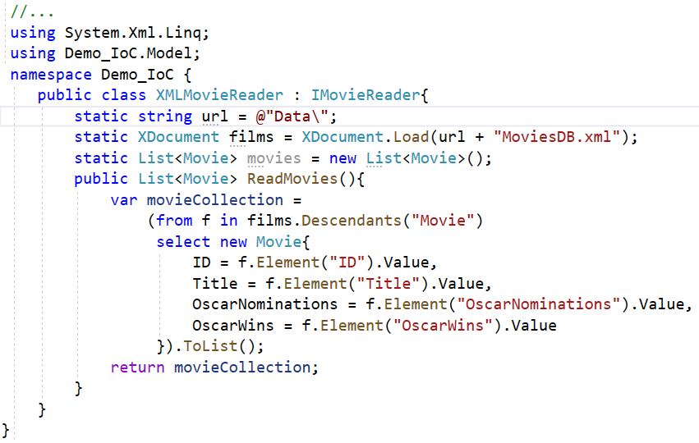
IoC Pattern Demo

Slide 33
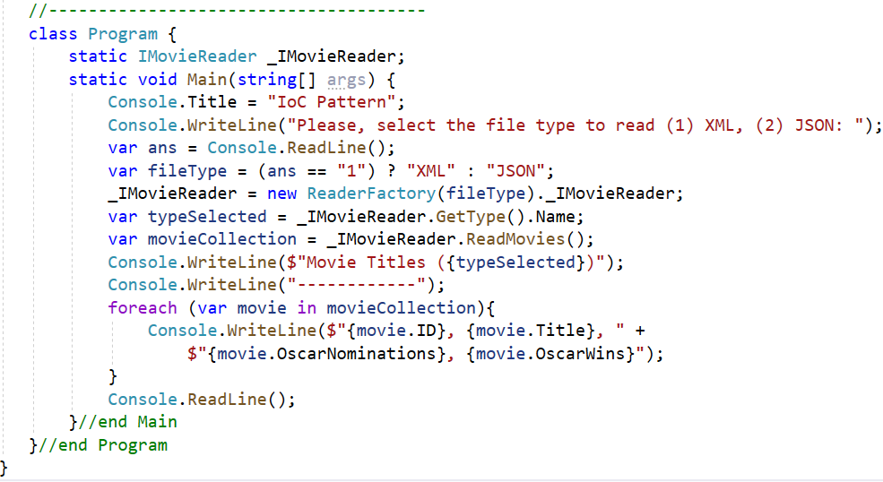
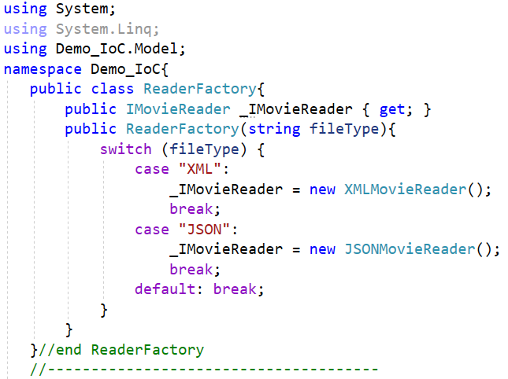
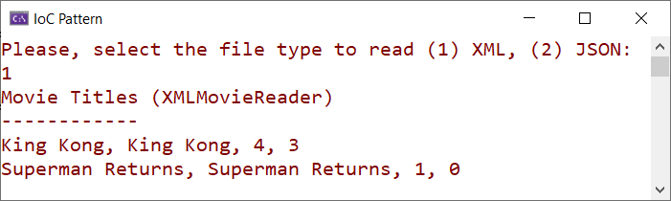
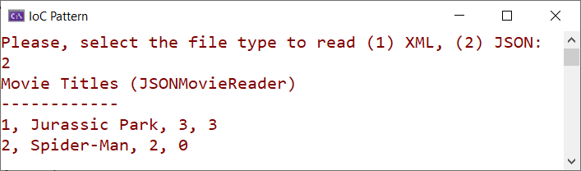
IoC Pattern Demo
Program.cs

Slide 34
Overview Dependency Injection

Slide 35
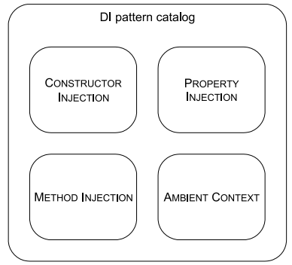
Understanding Dependency Injection (DI)
IoC can be done using Dependency Injection (DI). It explains how to inject the concrete implementation into a class that is using abstraction, in other words an interface inside
The main idea of dependency injection is to reduce the coupling between classes and move the binding of abstraction and concrete implementation out of the dependent class. In simple words, DI is how one object know about other dependent object which is abstracted. There are mainly 04 ways of achieving the Dependency Injection:
Notes:
Dependency Injection (DI) là một kỹ thuật trong lập trình, thuộc về nguyên tắc Inversion of Control (IoC), nhằm giảm sự phụ thuộc giữa các lớp và tăng tính linh hoạt cũng như khả năng bảo trì của ứng dụng.
Key Concepts of DI:
Inversion of Control (IoC):
IoC là một nguyên tắc thiết kế trong đó quyền kiểm soát việc tạo ra và quản lý các đối tượng được chuyển từ chương trình (client) sang một container hoặc framework. DI là một cách để đạt được IoC.
Dependency Injection (DI):
DI giải thích cách thức inject các implementation cụ thể vào một lớp sử dụng abstraction, cụ thể là một interface bên trong lớp đó.
Mục tiêu chính của DI là giảm sự phụ thuộc giữa các lớp và chuyển việc binding của abstraction và implementation cụ thể ra khỏi lớp phụ thuộc.
Main Idea of Dependency Injection:
Reduce Coupling:
Giảm sự phụ thuộc: DI giúp giảm sự phụ thuộc chặt chẽ giữa các lớp bằng cách inject các dependency từ bên ngoài vào lớp sử dụng chúng.
Binding Abstraction and Implementation: DI di chuyển việc binding giữa abstraction (interface) và implementation cụ thể ra ngoài lớp phụ thuộc, giúp lớp phụ thuộc chỉ quan tâm đến interface mà không cần biết về implementation cụ thể.
In Simple Words:
DI là cách một đối tượng biết về các đối tượng phụ thuộc khác thông qua abstraction. Điều này giúp tăng tính linh hoạt và khả năng bảo trì của mã nguồn.

Slide 36
Benefits of Dependency Injection (DI)
Benefit | Description | When is it valuable?
Late binding | Services can be swapped with other services | Valuable in standard software, but perhaps less so in enterprise applications where the runtime environment tends to be well-defined
Extensibility | Code can be extended and reused in ways not explicitly planned for | Always valuable
Parallel development | Code can be developed in parallel | Valuable in large, complex applications; not so much in small, simple applications
Maintainability | Classes with clearly defined responsibilities are easier to maintain | Always valuable
Testability | Classes can be unit tested | Only valuable if you unit test (which you really, really should)

Slide 37
Dependency Injection in .NET (.NET Core)
We can implement Dependency Injection manually by using one or more of the patterns. However, .NET Core comes with a built-in DI Container that simplifies Dependency Injection management
A DI Container is a software library that can automate many of the tasks involved in composing objects and managing their lifetimes
The DI Container is responsible for supporting automatic Dependency Injection. Its basic features include:
Registration: the IoC Container needs to know which type of object to create for a specific dependency; so, it provides a way to map a type to a class so that it can create the correct dependency instance
Resolution: this feature allows the IoC Container to resolve a dependency by creating an object and injecting it into the requesting class
Disposition: the IoC Container manages the lifetime of the dependencies following specific criteria
Notes:
Dependency Injection (DI) cho phép các đối tượng phụ thuộc vào nhau được khởi tạo và quản lý linh hoạt hơn. Khi sử dụng DI, các phụ thuộc (dependencies) của đối tượng được cung cấp từ bên ngoài, thay vì được tạo và quản lý bên trong đối tượng đó.
Để triển khai DI, sử dụng một hoặc nhiều mẫu thiết kế, nhưng trong .NET Core, chúng ta có thể sử dụng DI Container tích hợp sẵn để đơn giản hóa việc quản lý Dependency Injection. DI Container là một thư viện phần mềm cho phép tự động hóa nhiều nhiệm vụ liên quan đến việc tạo và quản lý các đối tượng và vòng đời của chúng.
DI Container có các tính năng cơ bản gồm:
Registration: Container cần biết loại đối tượng nào để tạo cho phụ thuộc cụ thể. Vì vậy, Container cung cấp cách để ánh xạ một loại đối tượng vào lớp để Container có thể tạo ra phiên bản phụ thuộc đúng.
Resolution: tính năng này cho phép Container tìm và tạo ra một phụ thuộc bằng cách chèn nó vào trong lớp yêu cầu.
Disposition: Container quản lý vòng đời của các phụ thuộc theo các tiêu chí cụ thể như thời gian sống (lifetime) hoặc phạm vi sử dụng.
Sử dụng DI Container giúp giảm thiểu sự phụ thuộc chặt chẽ (tight coupling) giữa các thành phần của hệ thống, cải thiện khả năng kiểm thử, bảo trì và mở rộng ứng dụng.

Slide 38

Service Lifetimes
When dealing with an object's lifetime, .NET Core presents three types, depending on the way instances will be configured and used: Singleton, Scoped, and Transient
The Singleton option, a unique instance of the object is used (meaning that we only manage a reference to the object). Any further request uses the same instance, according to the singleton pattern
The Scoped version is local to the context in which it is used and doesn't extend beyond that context
The Transient option creates a new instance of the class every time is requested
Notes:
Trong .NET Core, khi xử lý vòng đời của một đối tượng, chúng ta có ba loại Service Lifetimes, tùy thuộc vào cách cấu hình và sử dụng các phiên bản của đối tượng đó.
Singleton: Tại một thời điểm chỉ có một phiên bản đối tượng được sử dụng (nghĩa là chúng ta chỉ quản lý một tham chiếu đến đối tượng). Bất kỳ yêu cầu nào tiếp theo cũng sẽ sử dụng cùng một phiên bản này, theo mẫu singleton. Điều này có nghĩa là đối tượng được tạo ra một lần và được sử dụng trong toàn bộ vòng đời của ứng dụng. Đây là lựa chọn tốt khi chúng ta muốn chia sẻ dữ liệu giữa nhiều thành phần trong ứng dụng.
Scoped: Được giới hạn trong ngữ cảnh mà nó được sử dụng và không vượt ra ngoài phạm vi đó. Mỗi yêu cầu tạo đối tượng trong cùng một scope sẽ có cùng một phiên bản. Khi scope kết thúc, các đối tượng được tạo trong scope đó sẽ được giải phóng. Điều này làm giảm khả năng xung đột giữa các phiên bản của đối tượng và giúp giảm thiểu lãng phí tài nguyên trong quá trình chạy ứng dụng.
Transient: Tạo ra một phiên bản mới của lớp mỗi khi yêu cầu. Điều này đảm bảo rằng mỗi đối tượng sẽ có một phiên bản riêng và độc lập. Điều này thích hợp khi chúng ta muốn sử dụng đối tượng trong một thời gian ngắn và không cần lưu giữ trạng thái của đối tượng giữa các yêu cầu khác nhau.
Các loại Service Lifetimes này giúp chúng ta quản lý vòng đời của các đối tượng trong ứng dụng và đảm bảo rằng các đối tượng được sử dụng đúng cách và không gây ra lãng phí tài nguyên. Việc lựa chọn Service Lifetime phù hợp với từng trường hợp sẽ giúp ứng dụng chạy tối ưu hơn và giảm thiểu các vấn đề xảy ra trong quá trình phát triển và triển khai ứng dụng.

Slide 39
The Microsoft.Extensions.DependencyInject Container
NET Core offers its own container linked to the external library Microsoft.Extensions.DependencyInjection (now, in version 5.0), we'll have to reference it via NuGet packages to implement DI in the .NET applications
The following table describes some of the key classes:
Class | Description
ActivatorUtilities | Helper code for the various activator services
DefaultServiceProviderFactory | Default implementation of IServiceProviderFactory<TContainerBuilder>
ServiceCollection | Default implementation of IServiceCollection
ServiceProviderOptions | Options for configuring various behaviors of the default IServiceProvider implementation
HttpClientBuilderExtensions | Extension methods for configuring an IHttpClientBuilder
HttpClientFactoryServiceCollectionExtensions | Extensions methods to configure an IServiceCollection for IHttpClientFactory
Notes:
Trong .NET Core, để triển khai Dependency Injection (DI), chúng ta có thể sử dụng Container tích hợp sẵn của .NET Core, liên kết với thư viện Microsoft.Extensions.DependencyInjection (hiện đã đến phiên bản 5.0). Tuy nhiên, để sử dụng Container này, chúng ta cần thêm thư viện này vào ứng dụng thông qua NuGet packages.
Bảng sau mô tả một số lớp quan trọng trong thư viện Microsoft.Extensions.DependencyInjection:
LớpMô tả
IServiceCollection Đại diện cho một bộ sưu tập các dịch vụ (services) trong ứng dụng. Lớp này được sử dụng để đăng ký các dịch vụ mà ứng dụng cung cấp.
ServiceProvider Đại diện cho Container của ứng dụng, quản lý việc tạo ra các đối tượng và giải phóng chúng khi cần thiết. Lớp này được sử dụng để xây dựng và cấu hình Container.
IServiceScope Đại diện cho một scope (phạm vi) sử dụng dịch vụ trong Container. Lớp này được sử dụng để quản lý các đối tượng được tạo trong scope đó.
IServiceScopeFactory Đại diện cho một factory (nhà máy) để tạo ra các IServiceScope. Lớp này được sử dụng để tạo ra IServiceScope để sử dụng trong ứng dụng.Các lớp trên cùng với các phương thức và thuộc tính của chúng giúp chúng ta quản lý việc đăng ký dịch vụ, xây dựng và cấu hình Container, và quản lý vòng đời của các đối tượng được tạo ra trong Container.

Slide 40



ServiceCollection Class Demo
Install package from NuGet

Slide 41




ServiceCollection Class Demo
Program.cs

Slide 42
Understanding Dependency Injection Patterns
The following are the four important patterns by which we can implement Dependency Injection (DI):

Slide 43

DI - Constructor Injection Pattern
How do we guarantee that a necessary dependency is always available to the class we’re currently developing?
By requiring all callers to supply the dependency as a parameter to the class’s constructor
NeedyClass needs an instance of Dependency to work, so it requires any Client to supply an instance via its constructor. This guarantees that the instance is available to NeedyClass whenever it’s needed
When a class requires an instance of a dependency to work at all, we can supply that dependency through the class’s constructor, enabling it to store the reference for future (or immediate) use
Notes:
Pattern này sử dụng constructor của class để tiêm các dependency vào class đó. Các dependency sẽ được khởi tạo trước khi class được khởi tạo, và được truyền vào qua các tham số của constructor.

Slide 44



DI - Constructor Injection Pattern Demo

Slide 45



DI - Constructor Injection Pattern Demo
Program.cs

Slide 46
DI - Constructor Injection Pattern
Advantages of the Constructor Injection pattern
This is the most preferable way of respecting the concept of DI. Most DI containers target the constructors. It is also the most common and more widely used pattern for DI. The injected component can be used anywhere in the class because when we create the object, the injected dependency comes into the class automatically and stays in some variable
Developers prefer this technique when classes require some external dependency to initiate all other operations. As a constructor is involved, an object becomes ready with the dependent object once it is instantiated
Disadvantages of the Constructor Injection pattern
This is not so easy to implement when the class contains many constructors. Moreover, when the number of dependencies increases for a class, updating the constructor each time is not a feasible task
When we have a number of arguments for a constructor by adding the dependency ones with the existing ones, the class will look messy
Notes:
Constructor Injection là một kỹ thuật trong Dependency Injection cho phép các dependency được chèn vào các constructor của class. Kỹ thuật này có nhiều ưu điểm và một số nhược điểm như sau:
Ưu điểm của Constructor Injection:
Constructor Injection là cách phổ biến và được khuyến khích nhất để triển khai DI, và nhiều DI container hỗ trợ trực tiếp kỹ thuật này.
Dependency được chèn vào constructor sẽ tồn tại trong toàn bộ class, giúp cho việc sử dụng dependency trong class trở nên dễ dàng và thuận tiện hơn.
Khi một class được tạo ra, dependency sẽ được tự động chèn vào class thông qua constructor, giúp cho việc quản lý dependency trở nên dễ dàng hơn.
Nhược điểm của Constructor Injection:
Khi một class có nhiều constructor, việc triển khai Constructor Injection có thể trở nên khó khăn và phức tạp hơn.
Khi số lượng dependency của class tăng lên, việc cập nhật constructor để chèn thêm các dependency mới trở nên khó khăn và không thực tế.
Nếu một class có quá nhiều arguments trong constructor, việc đọc và hiểu class sẽ trở nên khó khăn và gây ra rắc rối cho các nhà phát triển.

Slide 47


DI - Property Injection Pattern
How do we enable DI as an option in a class?
By exposing a writable property that lets callers supply a dependency if they wish to
override the default behavior
SomeClass has an optional DEPENDENCY on ISomeInterface; instead of requiring callers to supply an instance, it’s giving callers an option to define it via a property
The diagram depicts one property EmployeeDept, which can be injected directly with an IDepartment implementation
Notes:
Pattern này sử dụng các thuộc tính của class để tiêm các dependency vào class đó. Các dependency sẽ được khởi tạo trước khi class được khởi tạo, và được gán giá trị vào các thuộc tính của class.

Slide 48



DI - Property Injection Pattern Demo

Slide 49


DI - Property Injection Pattern Demo
Program.cs

Slide 50
DI - Property Injection Pattern
Advantages of the Property Injection pattern
It does not require adding a new constructor or modifying an existing constructor
This pattern comes in handy if the class has multiple dependencies of different types
Disadvantages of the Property Injection pattern
Setters are not easy to identify in a particular design to inject some external dependency. Still, they are preferred in some situations. However, we should be careful while using the property which is injected because that might be null. There should be an extra check for null, everywhere where you want to use it
Property Injection is considered as bad practice in most of the cases because it hides the dependencies. When the class is instantiated, there is no guarantee that the dependency object will be available for the class to do any operation, unlike Constructor Injection, where the dependency makes its way through during instantiation itself
Notes:
Các pattern này có thể được sử dụng độc lập hoặc kết hợp với nhau để tạo ra một giải pháp DI linh hoạt và dễ bảo trì. Tuy nhiên, Constructor Injection và Property Injection là hai pattern thường được sử dụng nhất trong DI.

Slide 51

DI - Method Injection Pattern
How can we inject a Dependency into a class when it’s different for each operation?
By supplying it as a method parameter
A Client creates an instance of SomeClass, but first injects an instance of the DEPENDENCY ISomeInterface with each method call
When a dependency can vary with each method call, we can supply it via a method parameter
Advantages : Allows the caller to provide operation-specific context
Disadvantages: Limited applicability
Notes:
Pattern này sử dụng các phương thức của class để tiêm các dependency vào class đó. Các dependency sẽ được truyền vào qua các tham số của phương thức.

Slide 52



DI - Method Injection Pattern Demo
Install package from NuGet

Slide 53



DI - Method Injection Pattern Demo
Program.cs

Slide 54


DI - Ambient Context
How can we make a Dependency available to every module without polluting every API with Cross-Cutting Concerns?
By making it available via a static accessor
Every module can access an Ambient Context if it needs to
Notes:
Ambient pattern là kỹ thuật được sử dụng để cung cấp giá trị mặc định cho đối tượng, mà không cần truyền giá trị đó qua các phương thức hoặc constructor của đối tượng đó.
Trong Ambient pattern, một đối tượng được gọi là "ambient context" (bối cảnh môi trường) được tạo ra để chứa giá trị mặc định. Đối tượng này được lưu trữ và quản lý trong một biến tĩnh, được truy cập từ bất kỳ đâu trong ứng dụng.
Khi một đối tượng cần sử dụng giá trị mặc định, nó sẽ truy cập vào biến tĩnh chứa đối tượng ambient context, và lấy giá trị mặc định từ đó.
Ambient pattern thường được sử dụng trong các trường hợp mà việc truyền giá trị mặc định thông qua các phương thức hoặc constructor là không hiệu quả hoặc không cần thiết. Ví dụ, trong ASP.NET, HttpContext.Current được sử dụng để cung cấp bối cảnh môi trường cho các yêu cầu HTTP, giúp cho các đối tượng khác trong ứng dụng có thể truy cập vào các thông tin liên quan đến yêu cầu đó mà không cần truyền thông tin đó qua các phương thức hoặc constructor.

Slide 55

DI - Ambient Context Demo

Slide 56

DI - Ambient Context Demo

Slide 57



DI - Ambient Context
Program.cs

Slide 58
DI - Ambient Context
Advantages of the Ambient Context
Ambient Context is definitely a savior when an app demands the same dependency multiple times during the app execution. It's very hard to realise the fact that while we write codes for injecting dependencies, there are many such instances of asking the same dependency repeatedly within the app. This is the time where we should take the help of the Ambient Context Pattern, and with just a simple static accessor, we will be able to get the dependency. This not only reduces code but also imposes the DRY principle
Disadvantages of the Ambient Context
Ambient Context is not easy to implement and needs careful attention while using it. By just looking at a class, we can't tell whether it implements the Ambient Context Pattern or not. If the context changes in between execution, the outcome will be different, resulting in side effects
Notes:
Dependency Injection (DI) là một kỹ thuật phổ biến trong lập trình để quản lý và cung cấp các phụ thuộc cho các đối tượng. Ambient Context là một mẫu thiết kế (design pattern) liên quan đến DI, giúp quản lý các phụ thuộc một cách hiệu quả.
Advantages of the Ambient Context
Reusability of Dependencies:
Frequent Use of Dependencies: Khi một ứng dụng yêu cầu cùng một phụ thuộc nhiều lần trong quá trình thực thi, việc sử dụng Ambient Context giúp tiết kiệm công sức.
Static Accessor: Với Ambient Context, chúng ta có thể sử dụng một accessor tĩnh để lấy phụ thuộc mà không cần phải inject lại nhiều lần.
DRY Principle: Điều này không chỉ giảm bớt mã lặp lại mà còn tuân thủ nguyên tắc DRY (Don't Repeat Yourself), giúp mã nguồn gọn gàng và dễ bảo trì hơn.
Code Simplification:
Ease of Access: Ambient Context giúp đơn giản hóa mã nguồn bằng cách cung cấp một cách truy cập đơn giản và thống nhất cho các phụ thuộc cần thiết.
Reduced Boilerplate Code: Giảm thiểu việc viết mã lặp lại cho việc inject các phụ thuộc.
Disadvantages of the Ambient Context
Complexity in Implementation:
Implementation Difficulty: Ambient Context không dễ để triển khai và cần sự chú ý cẩn thận khi sử dụng.
Code Understanding: Khi nhìn vào một lớp, chúng ta không thể dễ dàng biết được liệu lớp đó có triển khai Ambient Context hay không.
Context-Sensitive Issues:
Context Changes: Nếu ngữ cảnh (context) thay đổi trong quá trình thực thi, kết quả sẽ khác nhau, dẫn đến các hiệu ứng phụ không mong muốn.
Side Effects: Các thay đổi trong ngữ cảnh giữa các lần thực thi có thể gây ra các vấn đề khó lường, làm cho việc debug và bảo trì trở nên phức tạp hơn.

Slide 59
Summary
Concepts were introduced:
Overview the SOLID Principles
Overview the Inversion of Control (IoC) pattern
Overview the Dependency Injection (DI)
Describe about Service Lifetimes in DI
Describe about Dependency Injection patterns
Describe about Advantages and Disadvantages of DI pattern
Demo about IoC pattern
Demo about DI pattern: Constructor, Property, Method and Ambient Context

Slide 60
Question
1. What are the SOLID Principles in object-oriented programming, and how do they help developers write better code?
Include: S - Single Responsibility Principle, O - Open/Closed Principle, L - Liskov Substitution Principle, I - Interface Segregation Principle, D - Dependency Inversion Principle
2. What is Dependency Injection (DI), and how does it relate to the IoC pattern? Describe the three main types of DI lifetimes: Transient, Scoped, and Singleton.
3. What are some common DI patterns, and how are they used to implement DI in a software system? Include: Constructor Injection Pattern, Property Injection Pattern, Method Injection Pattern, Ambient Context
4. What are some advantages and disadvantages of using DI in a software system, and how can it help developers write more testable and maintainable code? Provide an example of how the IoC pattern can be implemented in .NET application.

